Slide 1
第7.2节 估计量的评价标准
一、问题的提出
二、无偏估计
三、最小方差无偏估计
四、相合估计
五、小结

Slide 2
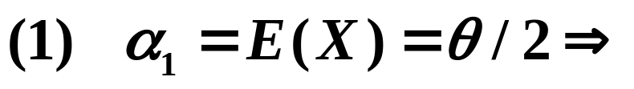
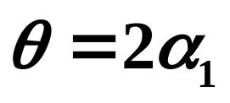
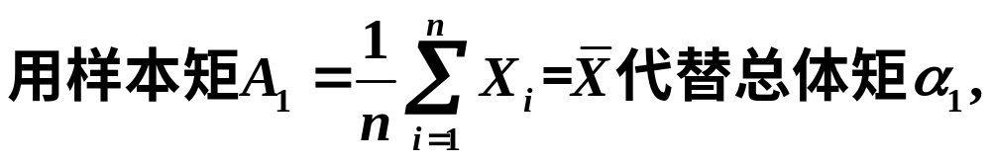
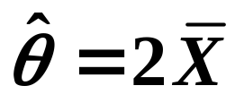
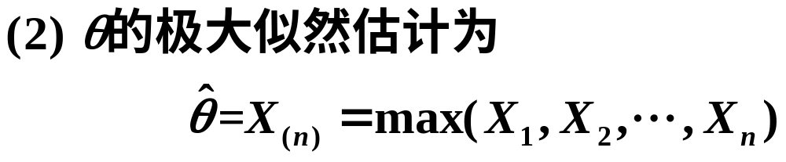
例
解

Slide 3

一、问题的提出
从前一节可以看到, 对于同一个参数, 用不同的估计方法求出的估计量可能不相同,那么哪一个估计量好呢？好坏的标准是什么?
下面介绍几个常用标准.

Slide 4

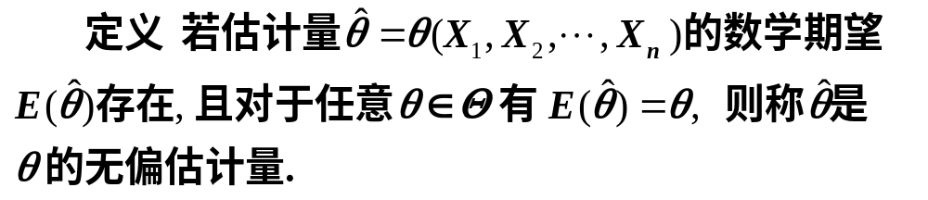
二、无偏估计
无偏性是对估计量的一个常见而重要的要求 .
无偏估计的实际意义: 无系统误差.

Slide 5
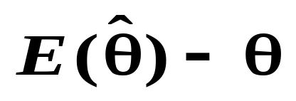
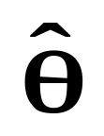
注：
一个估计量如果不是无偏估计量，就称
这个估计量是有偏的，且称 为
估计量 的偏差。

Slide 6
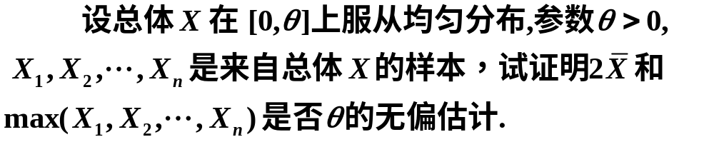
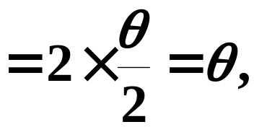


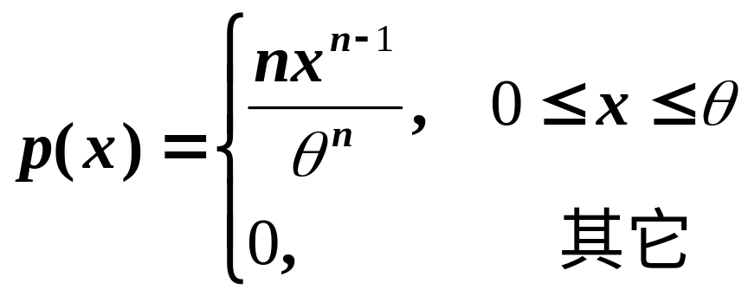
例1
证

Slide 7
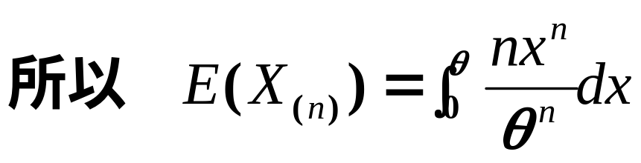
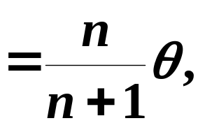
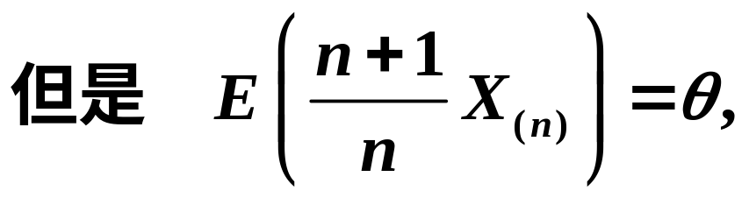
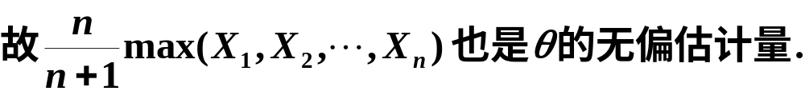
无偏化

Slide 8
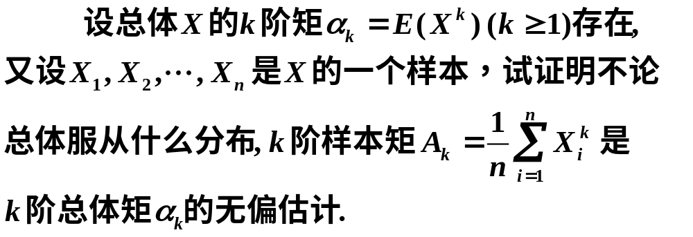
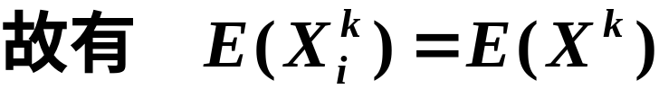
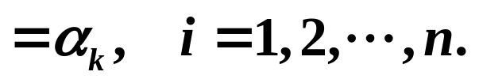
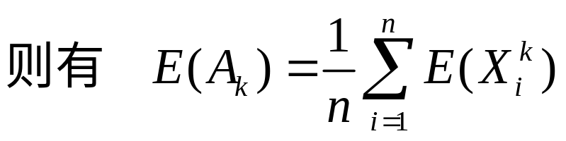
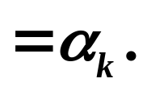
例2
证

Slide 9
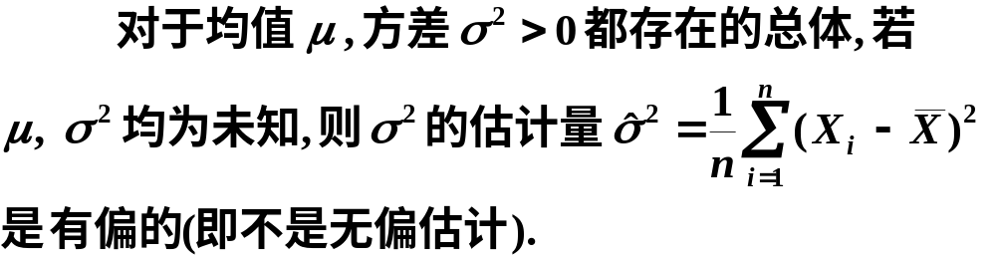
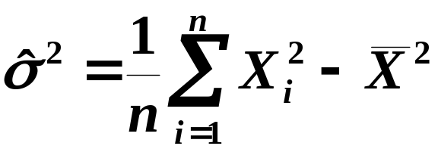



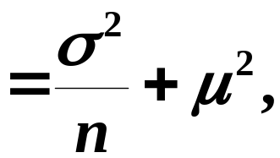


例3
证

Slide 10
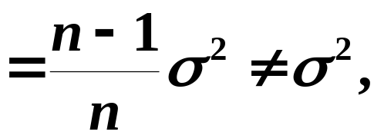


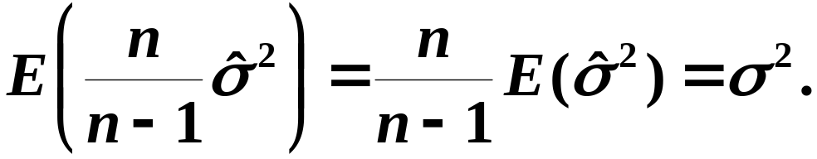
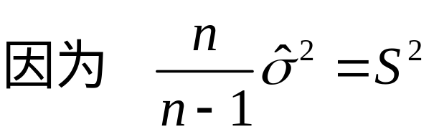
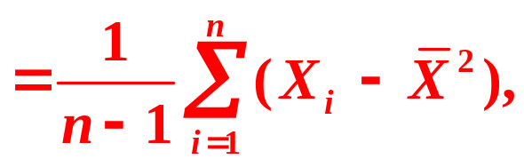
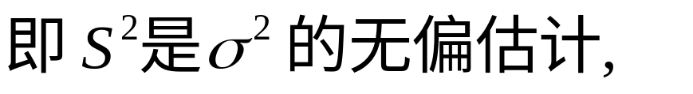
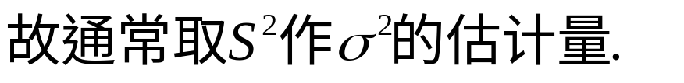
(这种方法称为无偏化).

Slide 11
无偏性虽然是评价估计量的一个重要标准,而且在许多场合是合理的, 必要的。然而，有时对同一个参数可以有多个无偏估计，如上例.这些说明仅有无偏性要求是不够的.
于是，人们又在无偏性的基础上增加了对方差的要求.若估计量的方差越小,表明该估计量的取值（即估计值）围绕着待估参数的波动就越小，也就是更为理想的估计量.为此，引入有效性的概念。

Slide 12
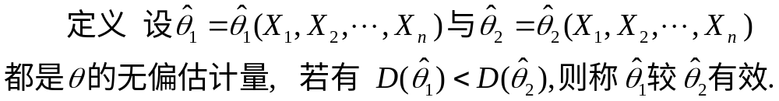
三、有效性
由于方差是随机变量取值与其数学期望的偏离程度, 所以无偏估计以方差小者为好.

Slide 13
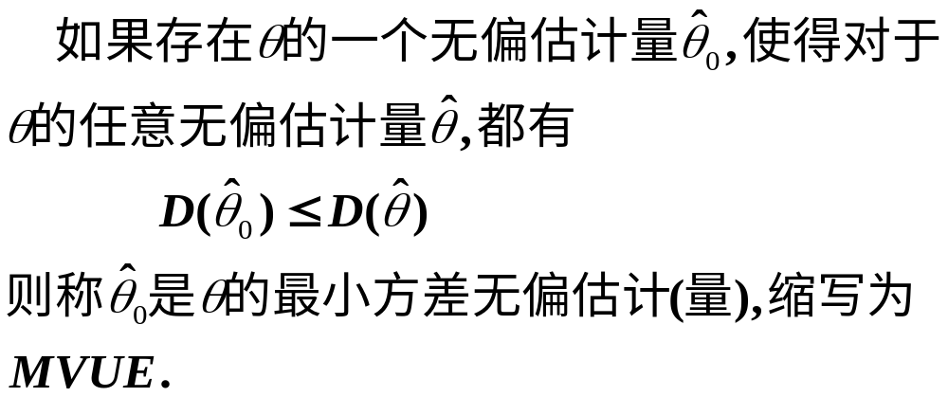
定义
说明
最小方差无偏估计是一种最优估计.

Slide 14
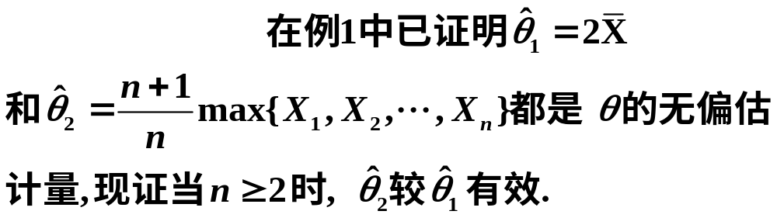
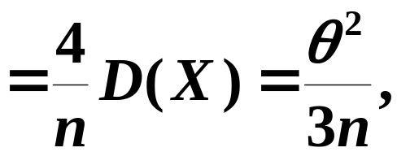

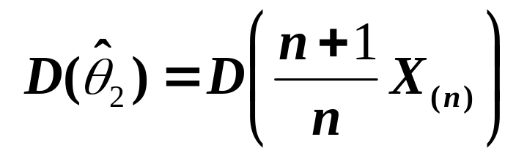
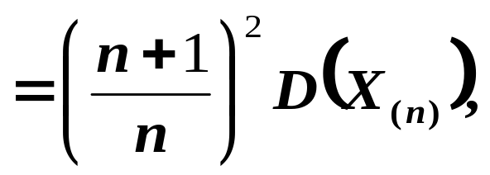
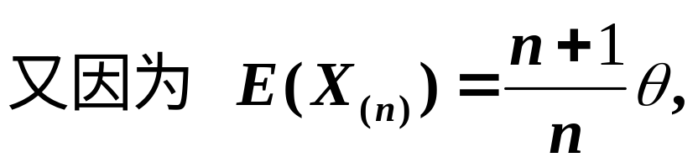
例4 (续例1)
证明

Slide 15
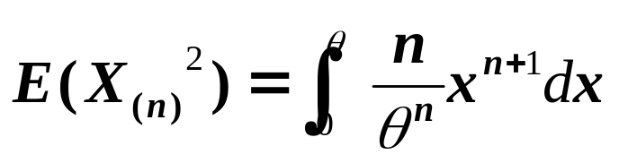
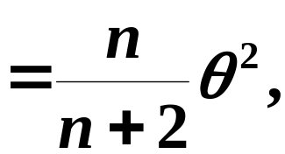
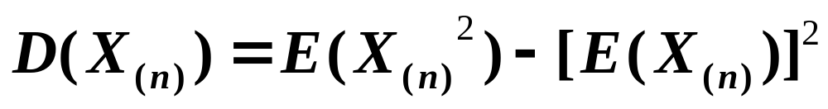
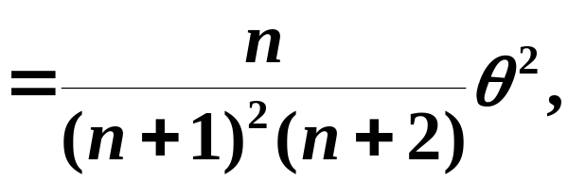
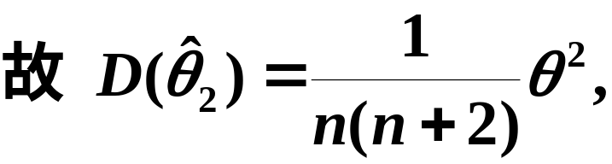



Slide 16
四、一致性（相合性）
有时候我们不仅要求估计量有较小的方差，还希望当样本容量n充分大时，估计量能在某种意义下收敛于被估计参数，这就是所谓相合性
（或一致性）概念。

Slide 17
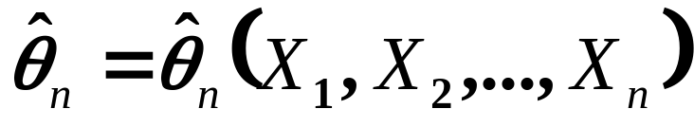


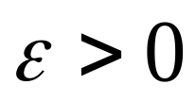
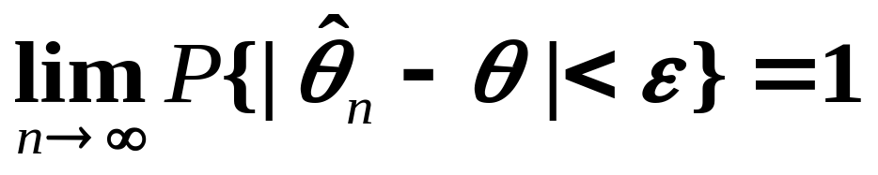
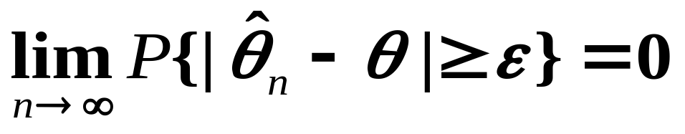

定义 设 是未知参数
估计序列，如果 依概率收敛于 ，即对任
，有
或
则称 是 的相合估计量（或一致估计量）.

Slide 18
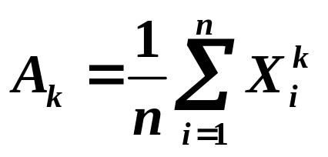



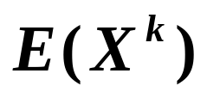
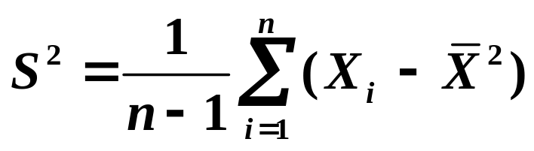
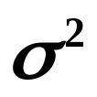
1.
一般地,样本的 阶原点矩 是总体
的 阶原点矩 的相合估计.
2.
样本方差 是总体方差
的相合估计。

Slide 19

六、小结
无偏性
估计量的评选的三个标准
有效性
一致性（相合性）
相合性是对估计量的一个基本要求, 不具备相合性的估计量是不予以考虑的.
由最大似然估计法得到的估计量, 在一定条件下也具有相合性.
估计量的相合性只有当样本容量相当大时,才能显示出优越性, 这在实际中往往难以做到,因此,在工程中往往使用无偏性和有效性这两个标准.

Slide 20
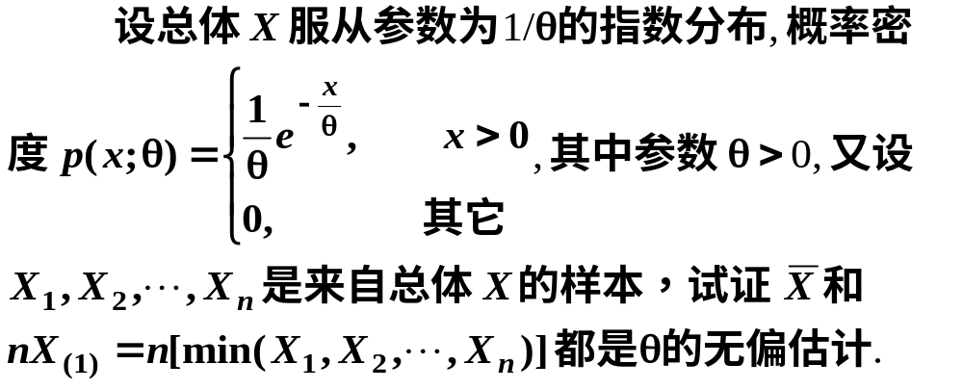


例4
证

Slide 21





由以上两例可知,同一个参数可以有不同的无偏估计量.

Slide 22







例5 (续例4)
证明

